Slide 1

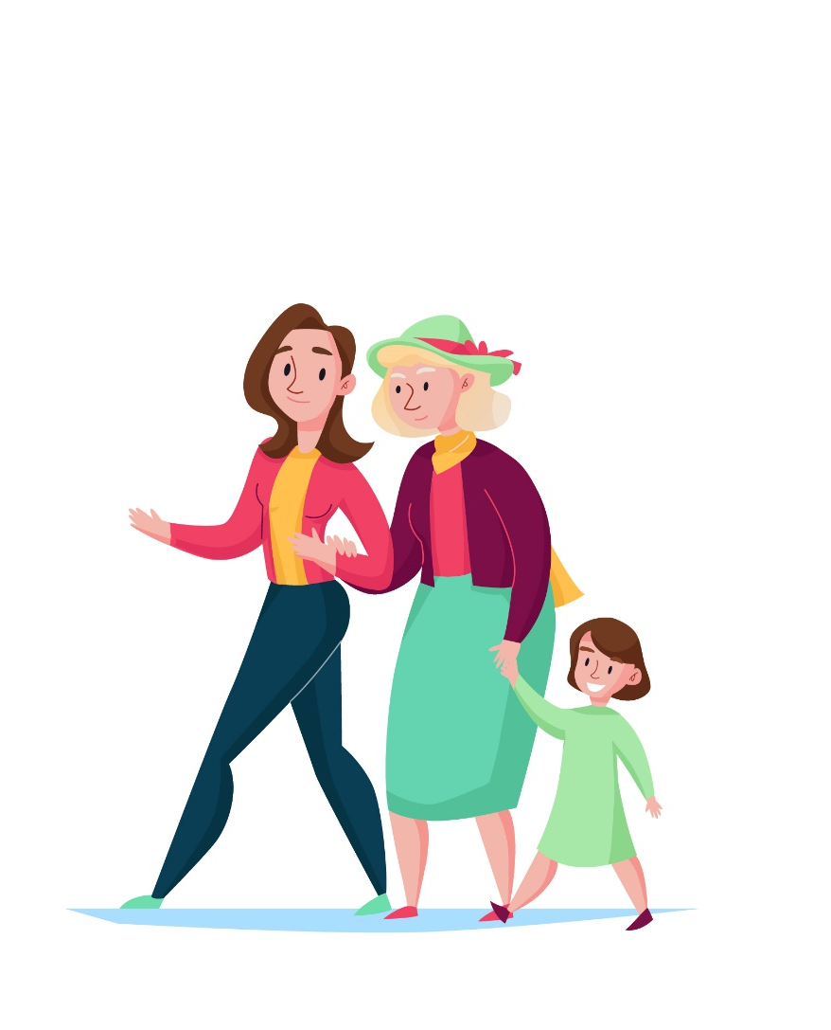






[ 제 7 편 ]
쇼핑 중 불이 난다면

Slide 2



Contents
[제7편]
쇼핑 중 불이 난다면
백화점 등 대형상가 화재 위험성_ 4p
화재발생 현황 및 사례_ 5p
주요 소방시설_ 8p
화재 시 대피요령_ 11p

Slide 3




영상자료
쇼핑 중 불이 난다면

Slide 4
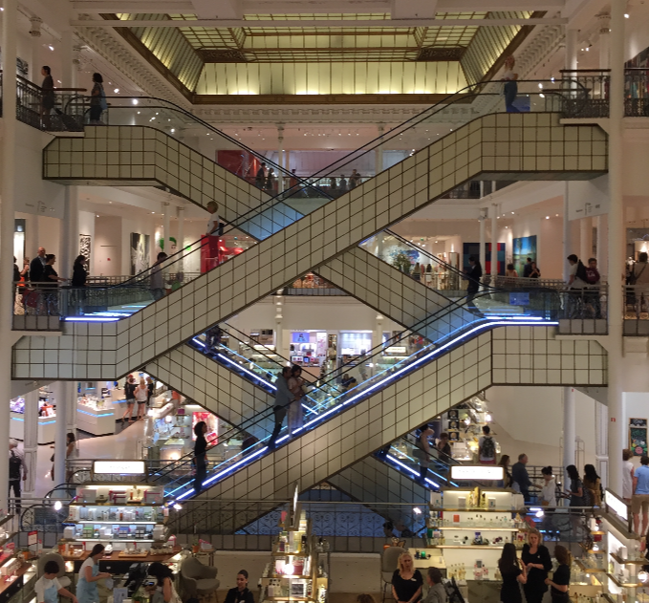
1
백화점 등 대형상가 화재 위험성
불특정 다수인이 쇼핑과 문화생활을 즐기는 복합공간
입출구간 동선을 길게 잡아 대피 소요시간 증가
창이 없고 매장면적이 넓으며 통로가 복잡한 구조
층별 면적별 방화구획을 위한 자동방화셔터 설치

Slide 5
2
화재발생현황 및 사례
판매시설 화재건수(2019년)
총995건

Slide 6


2
화재발생현황 및 사례
00백화점 화재(대구시 중구)
일 시
2013.2.20 18:31
대상물
판매시설, 12/3층
발화장소
8층 테라스
피해내역
인명피해5명(부상5), 재산피해 약700만원
발생개요
아동복 매장이 위치한 백화점 8층 테라스에서 원인미상의 화재가 발생.
테라스(아동의류, 신발류 등 보관창고로 사용)의 가연성 물질이 많은 화염과
연기(유독가스)를 발생하며 주변으로 연소확대됨.

Slide 7
2
화재발생현황 및 사례
화재현장 상황 및 다수인명피해 발생 원인
발화 당시 영업시간으로 백화점 내에 많은 이용객이 재실
테라스는 제품 보관 창고 이외에 직원들의 휴게 공간으로 사용
보관된 제품들이 대부분 석유 화학 제품으로 빠른 연소 및 다량의 농연 발생
비상계단이 있는 대피로에 선반 설치 및 물품 적재로 피난 장애
신속한 대피방송 및 직원들의 초기 진압, 대피유도 등 미흡
화재 층 상층에는 어린이 놀이터가 있어 많은 인명피해 우려
외부에 설치된 공조기 흡입구로 연기가 6,7층 매장으로 유입

Slide 8
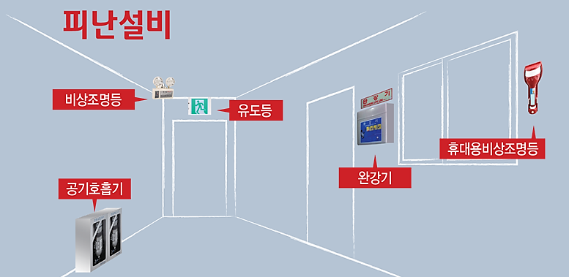
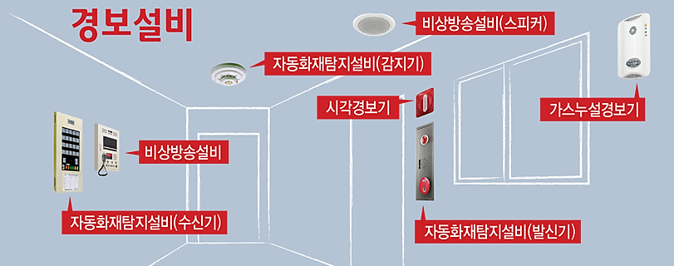
3
주요 소방설비
자동화재탐지 설비란?
화재 발생 사실을 알려 초기 화재 진압 및 피난을 돕기 위한 설비
(수신기,주경종,시각경보기,위치표시등,지구경종,발신기,화재감지기로 구성)

Slide 9
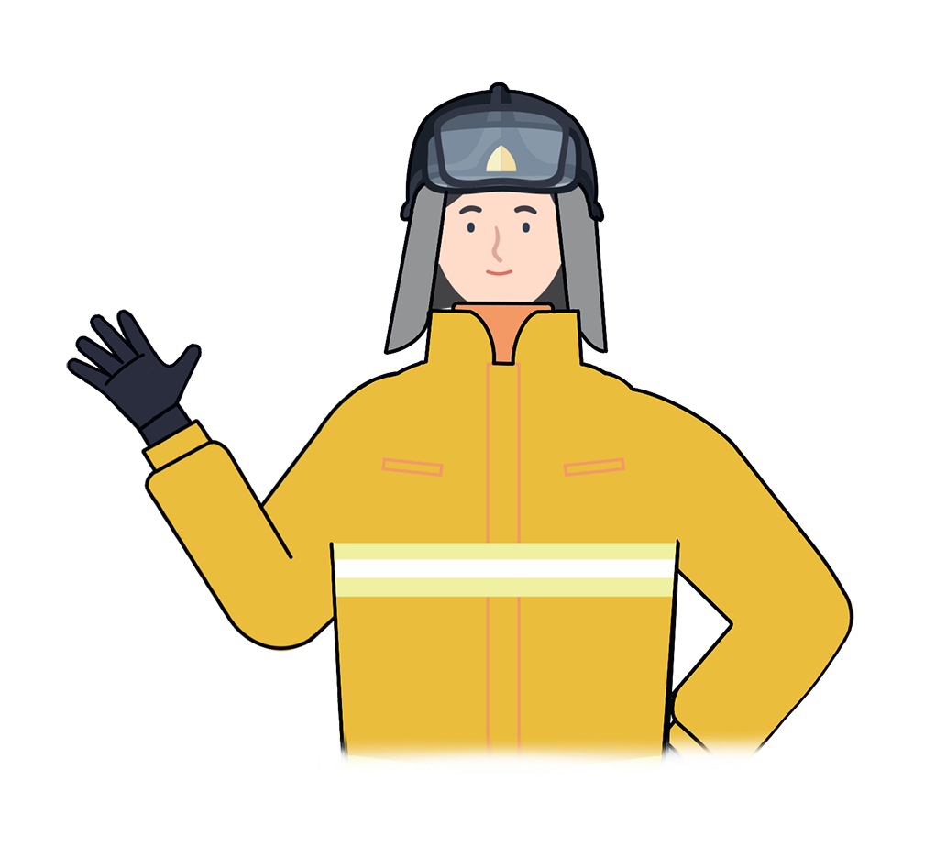
주요 소방설비
3
“
삐삐삐! 이 소리는 어디서 나는 것일까?
화재경보기는 불이 났음을 알려주는 경보 설비
경보 설비가 울리면 피난 설비를 따라
신속히 밖으로 대피!
“

Slide 10
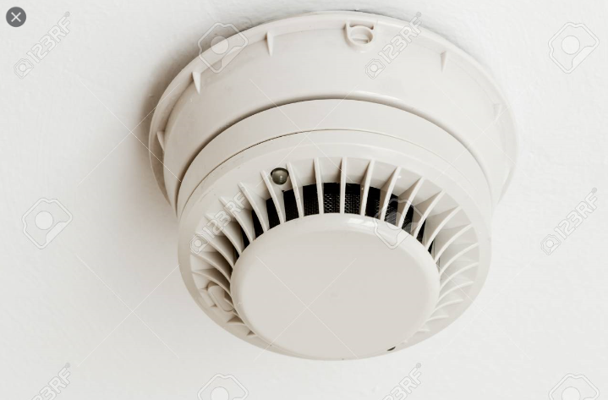
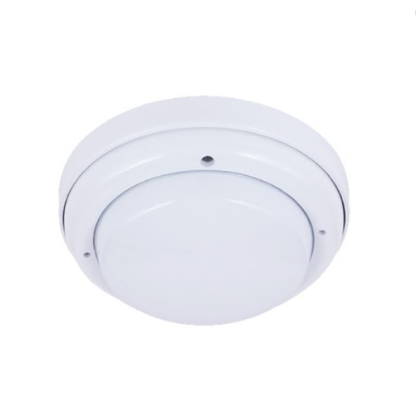
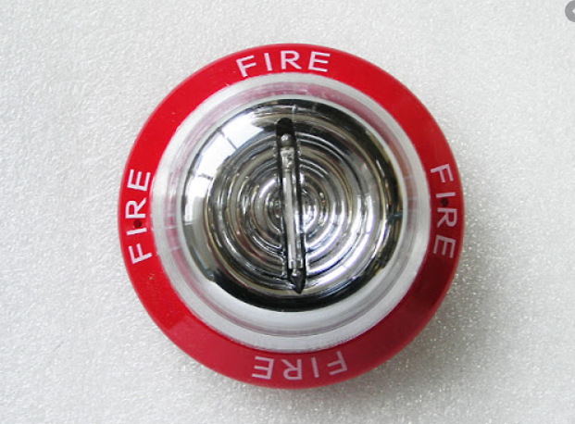
3
주요 소방설비
감지기, 발신기, 수신반 감지기는 천장에 설치되어 불이 난 것을 열 또는 연기로 감지하여
이 정보를 수신반으로 보내 벨이 울리도록 함
(열감지기)
(연기감지기)
(시각경보기)

Slide 11
화재 시 대피요령
4
“
유도등은 불이 났을 때
대피할 수 있는 방향을 알려주는 표시등
유도등의 종류 – 통로유도등, 비상구유도등
“

Slide 12
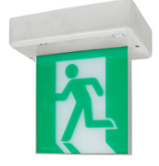
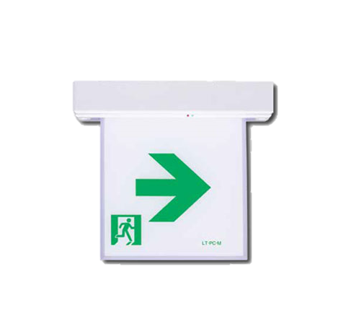
화재 시 대피요령
4
유도등을 따라 대피!!
비상구유도등
화재 및 정전 시 안전하고 원활한
대피를 위해 출입문 위치 표시
통로유도등
거실, 복도, 계단의 통로에 설치
대피 방향을 녹색 화살표로 표시

Slide 13
화재 시 대피요령
4
“
화재 시 우리를 안전한 곳으로
안내해주는 유도등,
평상시 2곳 이상의 비상구를 알아 두시면
위급 시에 큰 도움이 됩니다!
“

Slide 14
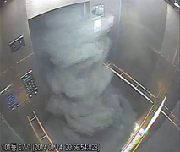
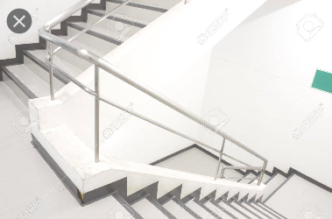
화재 시 대피요령
4
엘리베이터 타면 안돼요!!
엘리베이터는 화재발생 층에서 열리거나 정전으로 멈추어 안에 갇힐 염려
엘리베이터 통로 자체가 굴뚝 역할을 하여 유독가스가 유입되어 질식 우려
가장 안전한 대피 방법은?
계단을 이용하여 침착하게 대피
젖은 수건으로 코와 입을 막고 벽을 짚으며 낮은 자세로 대피
문 열기 전 손등으로 손잡이 온도 확인
화재가 발생한 반대쪽, 공기가 들어오는 방향으로 대피
방향 정하기(방향감각을 상실할 수 있으니 침착하게 한 방향으로)
아래로 이동 불가능하면 옥상으로 대피

Slide 15
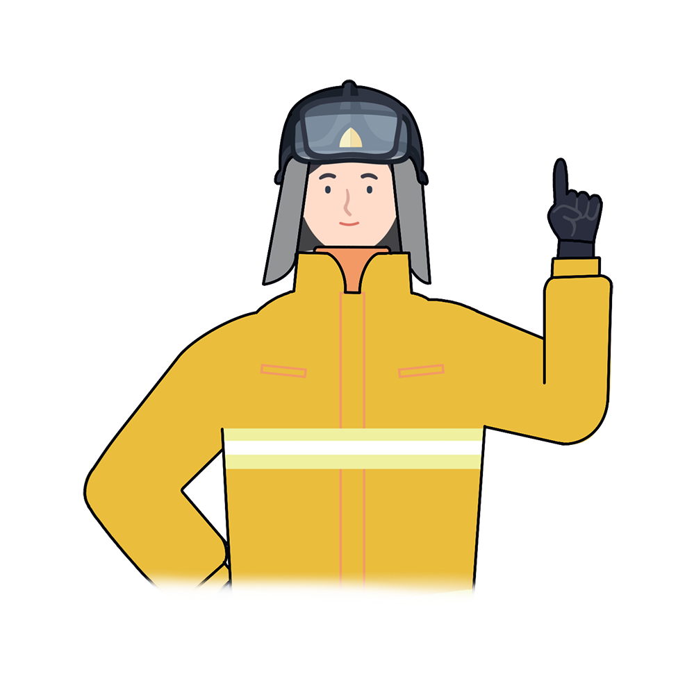
화재안전 핵심 포인트
*
“
화재경보음이 울리면 통로유도등과 비상구 유도등을 따라 밖으로 대피
연기를 확인하면서 침착하게 연기가 없는 쪽 출구를 이용하여 대피
검은 연기는 열을 가지고 있고 굴뚝효과로 질식 및 정전 우려 있어
엘리베이터는 금지
“

Slide 16


쇼핑 중 불이 난다면
‘안전한 사회, 행복한 국민’ 그 속에 소방안전 교육이 있습니다!

